Slide 1
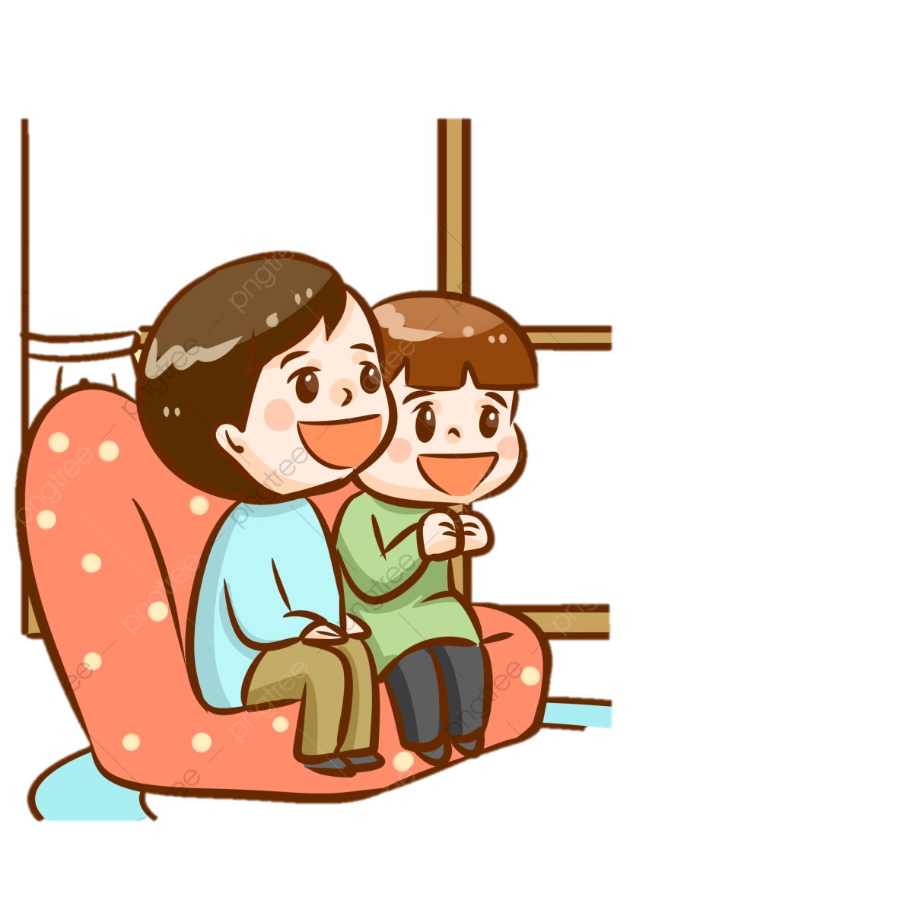
KHỞI ĐỘNG
Cùng xem đoạn phim ngắn sau đây, và hãy chia sẻ với cả lớp, em có được điều gì sau đoạn phim ấy?

Slide 2
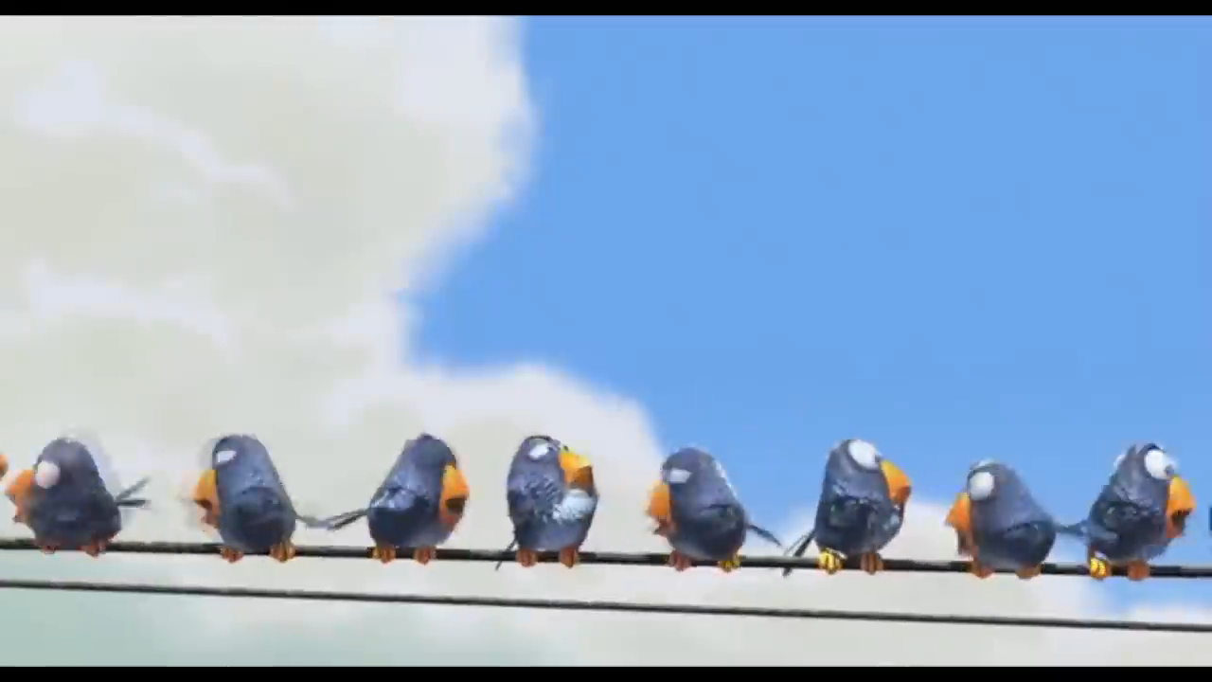

Slide 3
HAI LOẠI KHÁC BIỆT
Giong-mi Mun

Slide 4
MỤC TIÊU BÀI HỌC
1
2
3
HS nhận biết được cách triển khai lí lẽ và dẫn chứng trong văn bản nghị luận.
HS phân tích được ý nghĩa của hai loại khác biệt và thông điệp trong văn bản.
HS có liên hệ, bài học của cá nhân.

Slide 5

I. ĐỌC VĂN BẢN

Slide 6

II. KHÁM PHÁ VĂN BẢN

Slide 7



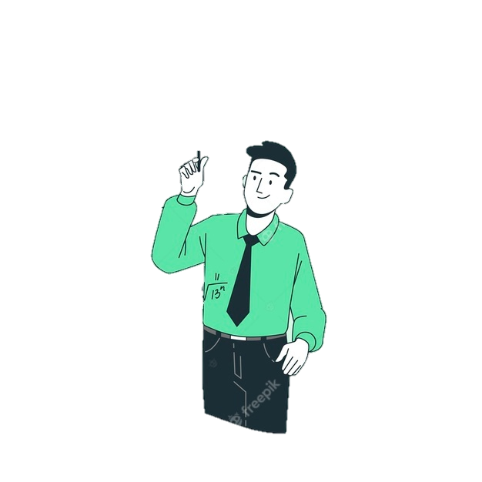

1. Bài tập của giáo viên
Trong 24h phải cố gắng trở nên khác biệt
Mục đích: Bộc lộ 1 phiên bản chân thật hơn về bản thân
Quy định:
Không làm gây hại, làm phiền, vi phạm nội quy nhà trường.
Em đánh giá thế nào về bài tập của giáo viên giao cho học sinh?
Em hiểu thế nào là 1 phiên bản chân thật hơn về bản thân?

Slide 8



2. Lựa chọn của mỗi người
a. Số đông
Mặc trang phục kì dị.
Để kiểu tóc kì quặc, trang sức và trang điểm quái đản.
Tham gia những hoạt động ngu ngốc gây chú ý.
Những hành động, cách thể hiện khác mọi ngày.
Mọi người đều kì quặc giống nhau.

Slide 9
2. Lựa chọn của mỗi người
a. Số đông
Nhóm chẵn
Theo em, những lựa chọn này của số đông có thực sự khác biệt không?
Tại sao?
Thảo luận nhóm đôi
Thời gian:
3 phút
Nhóm lẻ
Lựa chọn này của số đông đã đáp ứng được yêu cầu của giáo viên chưa?
Tại sao?

Slide 10



2. Lựa chọn của mỗi người
b. Học sinh J.
Ăn mặc như bình thường.
Theo em, tại sao việc J. làm lại khác biệt với mọi người?
Nghiêm túc, chân thành và lịch sự.
Tôn trọng tất cả mọi người.
Khác biệt với mọi người.

Slide 11
2. Lựa chọn của mỗi người
Số đông học sinh
Học sinh J.
Lựa chọn sự kì quặc khác ngày bình thường nhưng giống những người khác.
Lựa chọn sự khác biệt mà mọi người công nhận.
Sự khác biệt của J có ý nghĩa vì đó là sự khác biệt đem lại ý nghĩa cho chính bản thân J và mọi người xung quanh.

Slide 12

3. Bài học về sự khác biệt.
Sự khác biệt vô nghĩa
Sự khác biệt có ý nghĩa.
Nhiều người lựa chọn.
Đơn giản, dễ dàng thực hiện.
Không mất nhiều công sức.
Có một thông điệp, ý nghĩa cụ thể
Được mọi người công nhận.

Slide 13

3. Bài học về sự khác biệt.
Chúng ta chỉ đơn thuần tách những người vô nghĩa ra khỏi những người có ý nghĩa. Và chúng ta bỏ qua nhóm đầu tiên vì họ chẳng có gì khác biệt.
Khác biệt thật sự khi nó mang lại ý nghĩa.

Slide 14


Thảo luận nhóm
Kĩ thuật 4:3:5
Nhóm 4 thành viên
Đưa ra 3 ý tưởng
Thời gian: 5 phút
Hình thức
Gạch ý, sơ đồ tư duy.
Thời gian trình bày: 2p/nhóm
Nhiệm vụ: Theo em, muốn tạo ra sự khác biệt có ý nghĩa, con người cần có những năng lực và phẩm chất gì?

Slide 15

TỰ SUY NGẪM
Khám phá văn bản ngày hôm nay giúp em có thêm kĩ năng gì cho thể loại văn nghị luận?
Sau văn bản Hai loại khác biệt ngày hôm nay, em có cho riêng mình suy nghĩ/bài học mới gì?

Slide 16
TỰ SUY NGẪM
Kĩ năng
Sử dụng dẫn chứng, lí lẽ thuyết phục, phù hợp.
Triển khai vấn đề nhẹ nhàng, gần gũi.
Bài học
Mỗi người cần có sự khác biệt của riêng mình.
Sự khác biệt có ý nghĩa phải là sự khác biệt thực sự, đem lại giá trị.

Slide 17

III. VIẾT KẾT NỐI VỚI ĐỌC

Slide 18

Em hãy lựa chọn 1 trong những nhiệm vụ viết bên cạnh và hoàn thành vào vở bài tập.
Với câu mở đầu: Tôi không muốn khác biệt vô nghĩa,...
Em hãy viết tiếp 5-7 câu để hoàn thành 1 đoạn văn.
2. Sự khác biệt sẽ đem lại giá trị gì cho mỗi người?
Em hãy viết đoạn văn 5-7 câu nói về giá trị của sự khác biệt trong cuộc sống.
3. Bản thân em đã bao giờ làm điều gì khác biệt?
Em hãy chia sẻ lại bằng 1 đoạn văn ngắn 5-7 câu.

